Slide 1
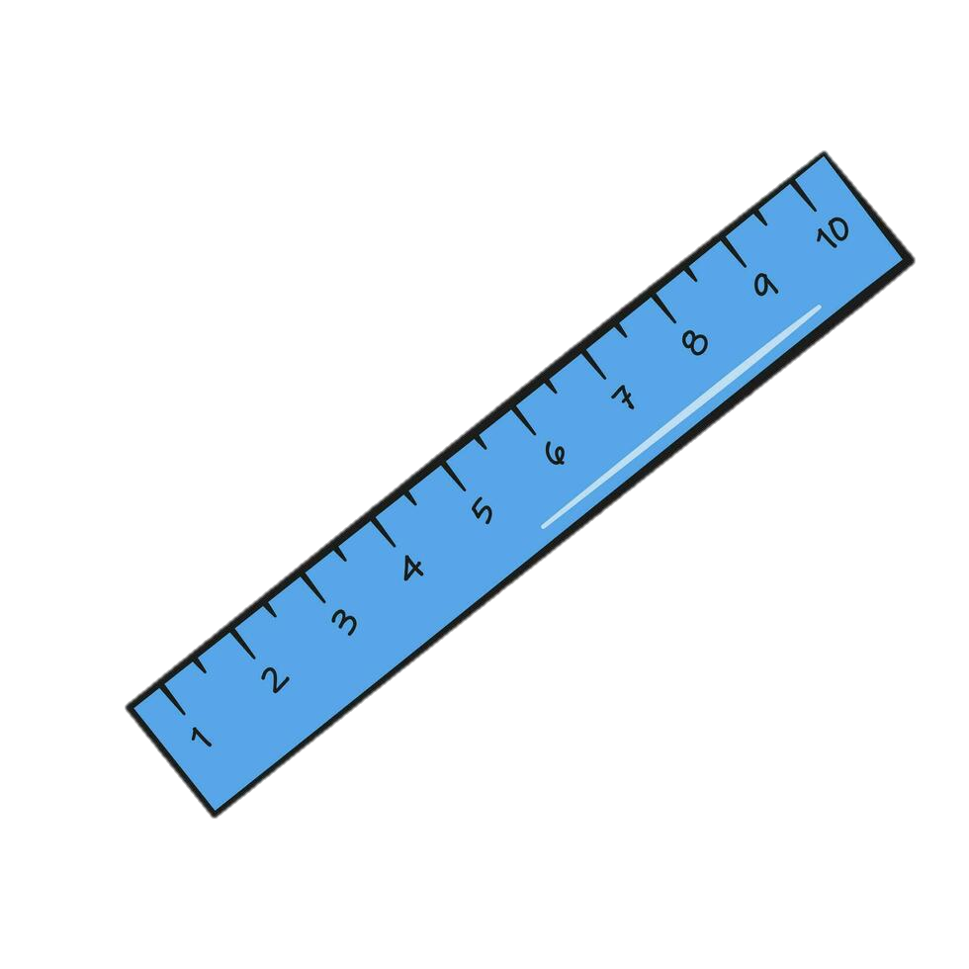




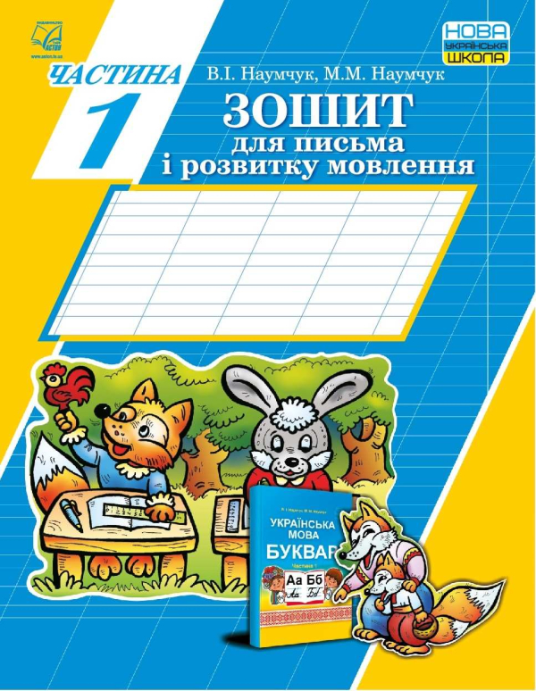
Урок 2. Положення ручки (олівця) в руці під час письма.
Розфарбовування малюнків.

Slide 2



Пригадай, що означають ці позначення
напиши
розфарбуй
розкажи
прочитай
поміркуй
досліджуй медіа
склади текст, речення
!
Умовні знаки допоможуть швидко орієнтуватися в зошиті

Slide 3
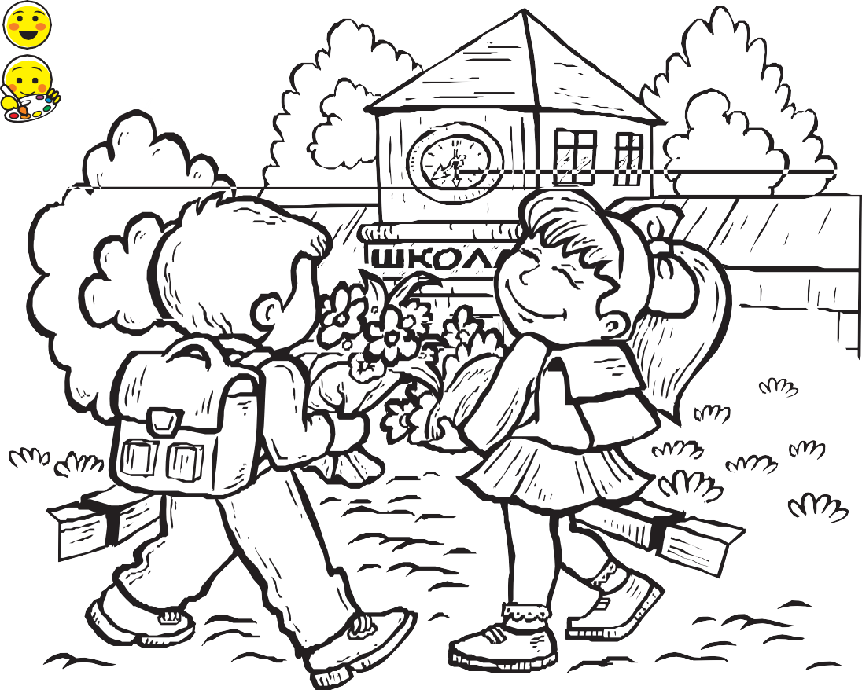
Розглянь уважно малюнок, та розкажи
Як можна назвати дітей, які ідуть до школи?
Як ви здогадалися, що вони школярі?
Чому діти ідуть до школи з квітами?
Який настрій у дівчинки?
Який настрій сьогодні у тебе?

Slide 4
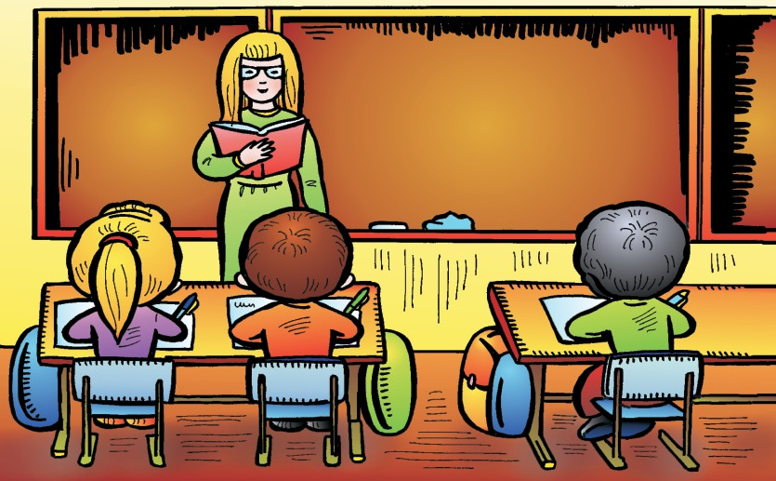


Пригадай правила сидіння за партою під час письма
Хто з дітей на малюнку сидить правильно за партою? Як ви здогадалися?
Що порадите хлопчику, який сидить неправильно? Чому?
Розкажи, яких правил сидіння за партою під час письма дотримуєшся ти?

Slide 5
Розфарбуй. Щоб малюнок вийшов акуратним, дотримуйся таких правил:
Тримай ручку / олівець правильно: трьома пальцями.
Не виходь за контури.
Усі лінії малюй в одному напрямку.
Лінії малюй щільно одна до одної.

Slide 6
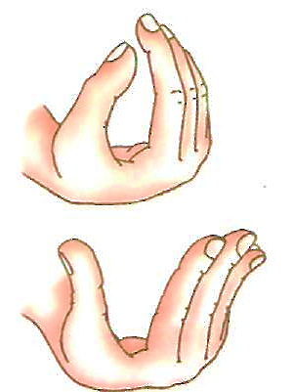
Пальчикова гімнастика
КВІТИ
Зранку всі чудові квіти
Весело розкрились
І до сонця потягнулись,
І росою вмились.
Тильний бік долоні лежить на столі,
пальці зібрані в жменю, потім долоня
розкривається, пальці розходяться.

Slide 7
Пригадай, як називаються лінії зошита. Обведи контури та домалюй у кожному рядку малюнки. Тримай олівець правильно.

